Slide 1

不忘初心 — 坚守平凡岗位
内科第一党支部：公静
Notes:
各位评委老师及在座的同仁大家下午好，我是内科一支部的公静!我今天分享的党课题目是：不忘初心----坚守平凡岗位

Slide 2

一、悟初心 — 感悟前辈
二、守初心 — 坚守平凡岗位
目录
ONTENTS
三、践初心 — 践行初心使命
四、始初心 — 源于热爱
Notes:
下面分为四个部分为大家讲解

Slide 3

一、悟初心 — 感悟前辈
习近平总书记指出：走得再远,走到再光辉的未来,也不能忘记走过的过去,不能忘记为什么出发。
Notes:
古语有云:不忘初心，方得始终。初心是什么?习近平总书记指出：走得再远、走到再光辉的未来，也不能忘记走过的过去，不能忘记为什么出发。

Slide 4
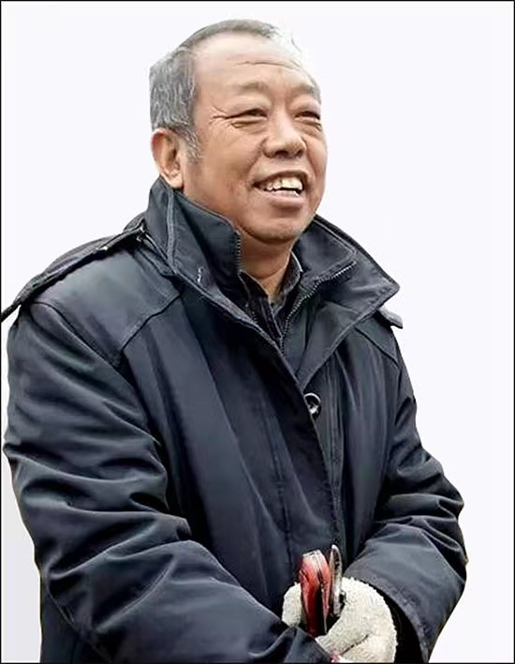

不以善小而不为,不以功力为标尺,以帮助他人为快乐,以利益众人为追求。
李保国(1958年2月-2016年4月10日),男,汉族,中共党员,河北省武邑县人,中国知名经济林专家，山区治理专家。
Notes:
初心是：李保国同志为人民服务、数十年如一日的坚守;不以善小而不为、不以功利为标尺、以帮助他人为快乐、以利益众人为追求。这正是中国传统知识分子的信仰。也正是李保国教授这一生事迹最好的总结

Slide 5
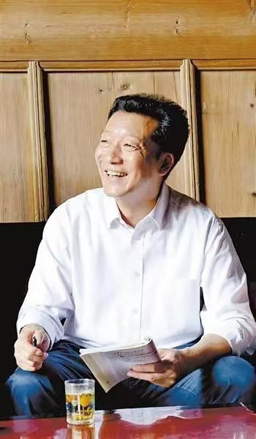
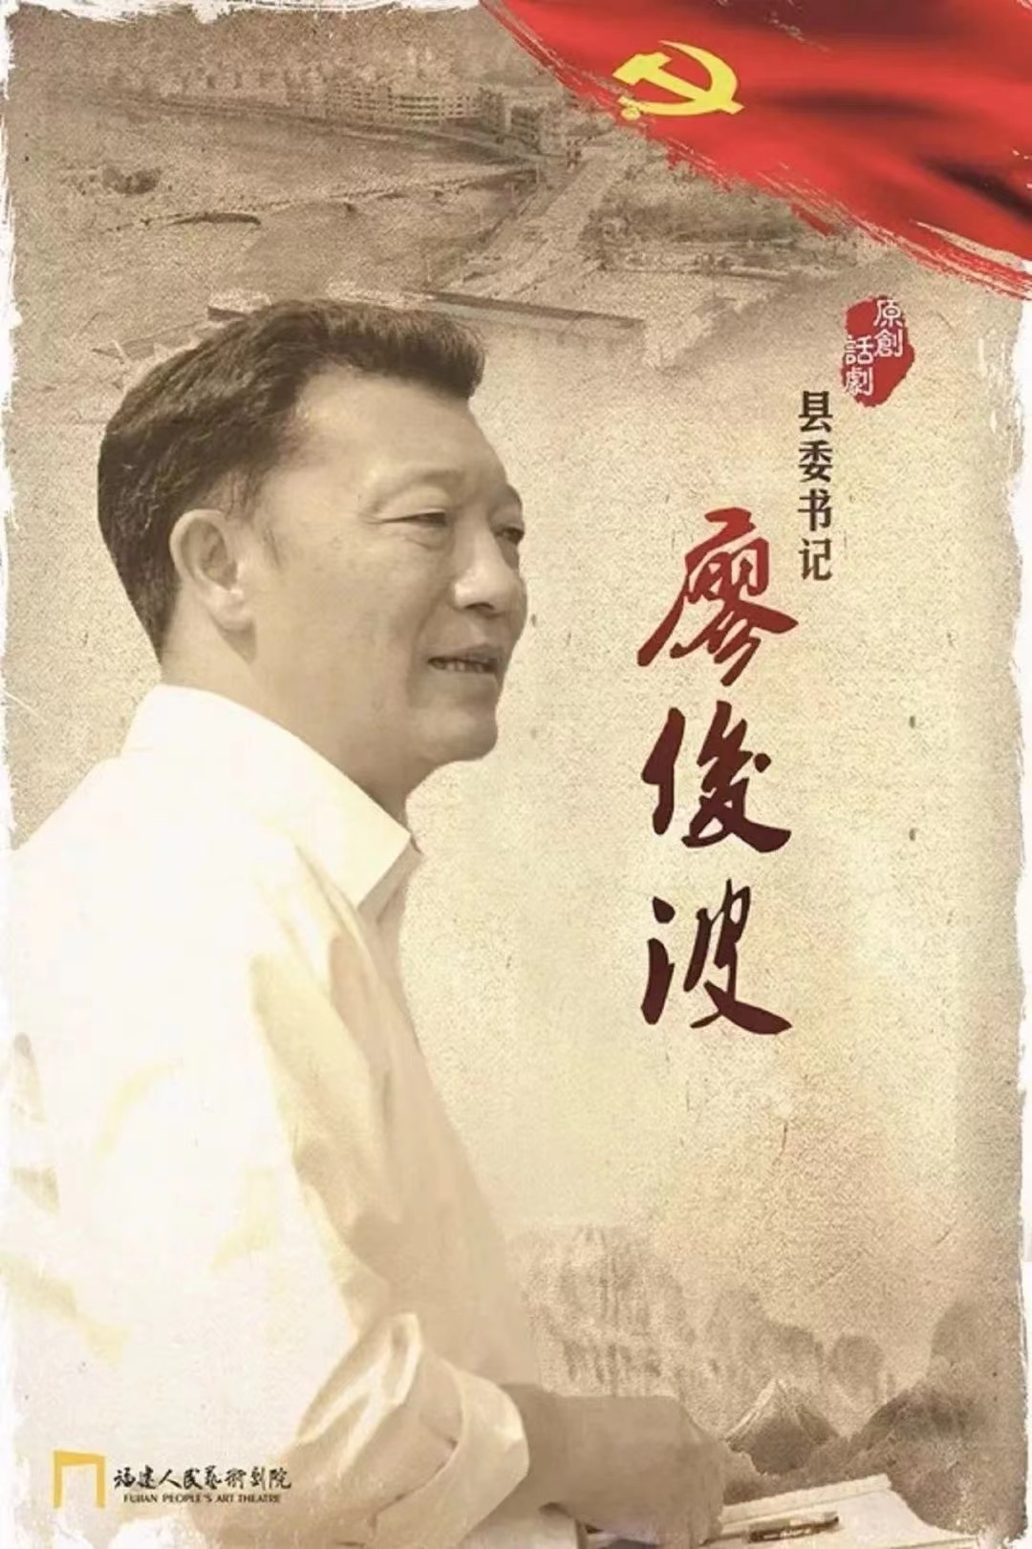
廖俊波同志用最果敢的行动,最无私的付出,最无畏的牺牲,诠释了公仆情怀。
廖俊波，男，汉族，1968年8月出生，福建浦城人，1990年8月参加工作，1992年7月加入中国共产党，中央党校研究生学历。曾任福建省南平市委常委、常务副市长、武夷新区党工委书记。 2017年3月18日傍晚，廖俊波出差途中遭遇车祸，经抢救无效因公殉职，年仅49岁。
Notes:
“壮志未酬身先死,长使故人泪满襟”。年仅49岁的全国优秀县委书记廖俊波同志在工作途中突然离去，未留下只言片语。他却用最果敢的行动，最无私的付出，最无畏的牺牲，诠释了公仆情怀，用生命践行对党忠诚、心系群众的优秀品质。

Slide 6
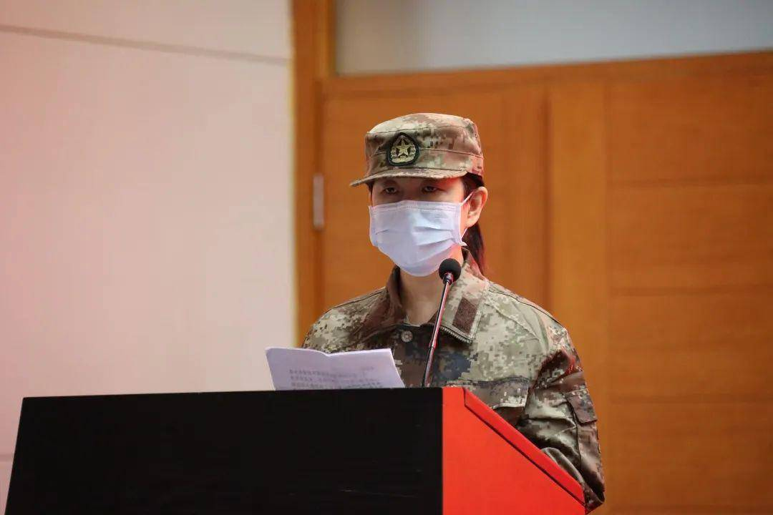
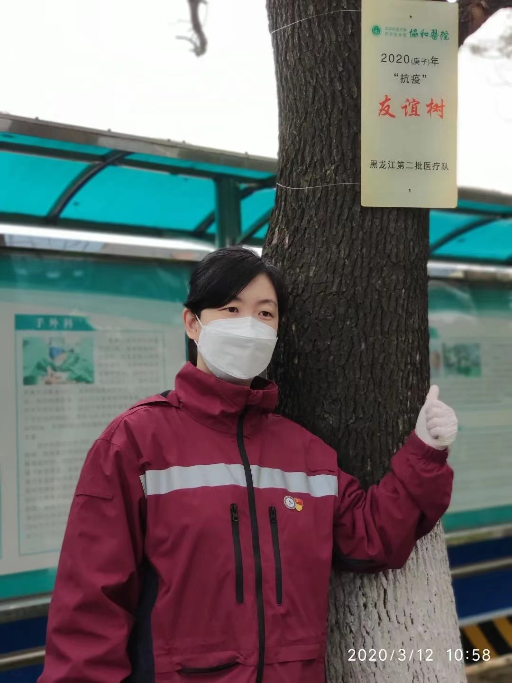
于洋护士长向党组织表达心迹：国家有难,人民需要,我义不容辞。
于洋,现任第十四届全国人大代表,齐齐哈尔医学院附属第一医院神经内科四病区护士长,副主任护师,副护理部主任,副教授
疫情发生后,她冲锋在前,扎实工作,第一时间请战奔赴湖北,担当起齐医附属一院援鄂医疗队分队长,临时党支部书记的重任,让党旗在防疫一线高高飘扬。
Notes:
可能大家会觉得这些榜样人物离开了我们，没有办法抓住他们的身影，其实榜样一直就在我们的身边， 那咱们就是说说，神经内科四病区：护士长：于洋，2020年新春，疫情肆虐，护士长主动请缨出战,白衣执甲，逆行出征，其实没有人生来就是英雄，总有人用平凡成就伟大。太多太多的优秀党员激励着我，要不忘初心，牢记使命。

Slide 7
二、守初心 — 坚守平凡岗位
习近平总书记强调：“守初心，就是要牢记全心全意为人民服务的根本宗旨,以坚定的理想信念坚守初心”
Notes:
习近平总书记强调“守初心，就是要牢记全心全意为人民服务的，根本宗旨，以坚定的理想信念坚守初心”

Slide 8
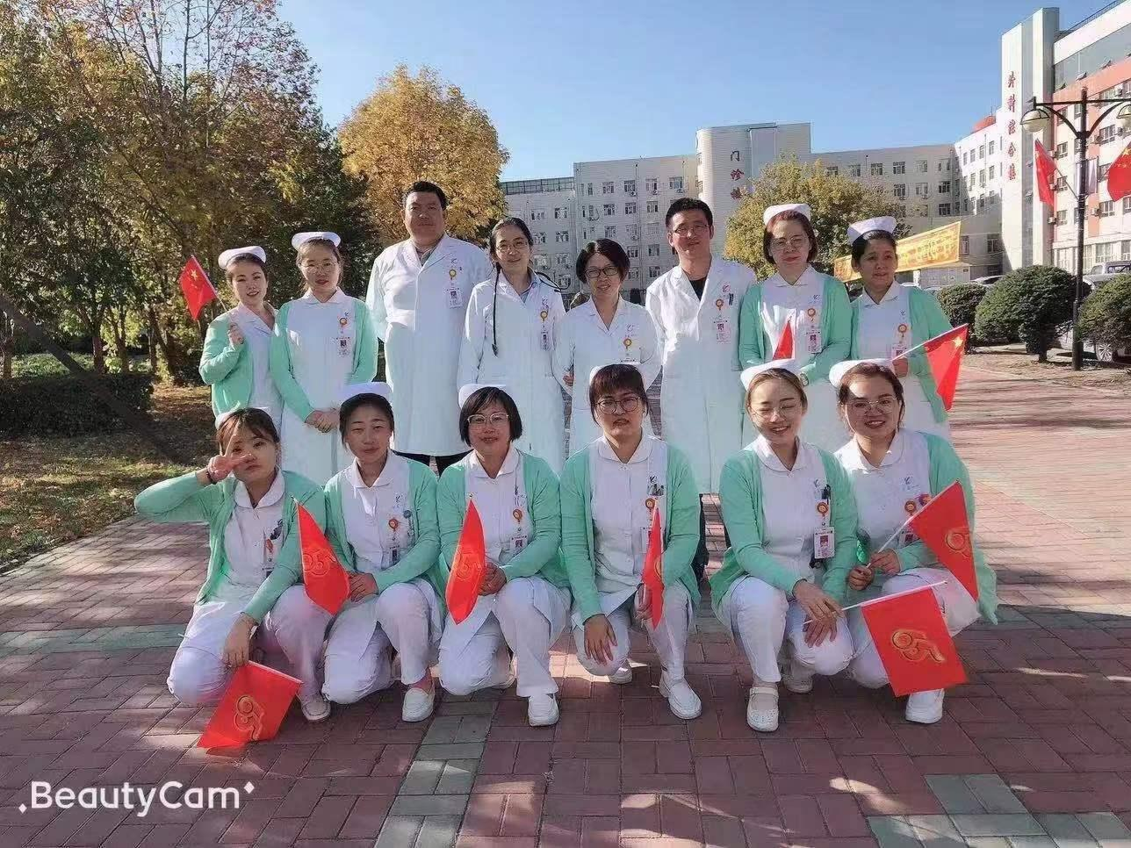
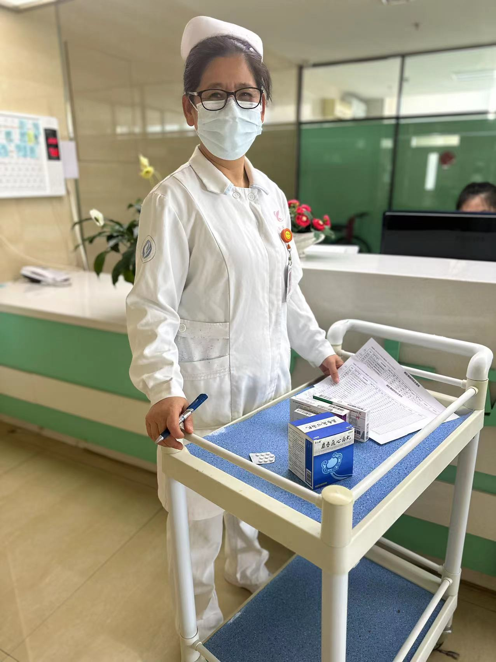
有人说：最难的是坚持 ,最苦的是等候 ,最美的是奉献!
护理服务只有起点,没有终点,用真诚的心,善待病人,用真诚的爱,延长生命！
Notes:
有人说：最难的坚持，最苦的时等候，最美的是奉献！在我们的天使队伍里有两鬓染霜的老同志，也有刚上班几年的新同行，她们愿将自己的青春看与病人痛苦联系在一起，在护理岗位默默贡献着芳华，用时刻诠释了信仰，用一般见证了感动，护理服务只有起点，没有终点，用真诚的心，善待病人，用真诚的爱，延长生命!

Slide 9
三、践初心 — 践行使命
习近平总书记：有责任有担当，青春才会闪光。
一代人有一代人的担当
Notes:
习近平总书记指出：有责任有担当，青春才会闪光。

Slide 10
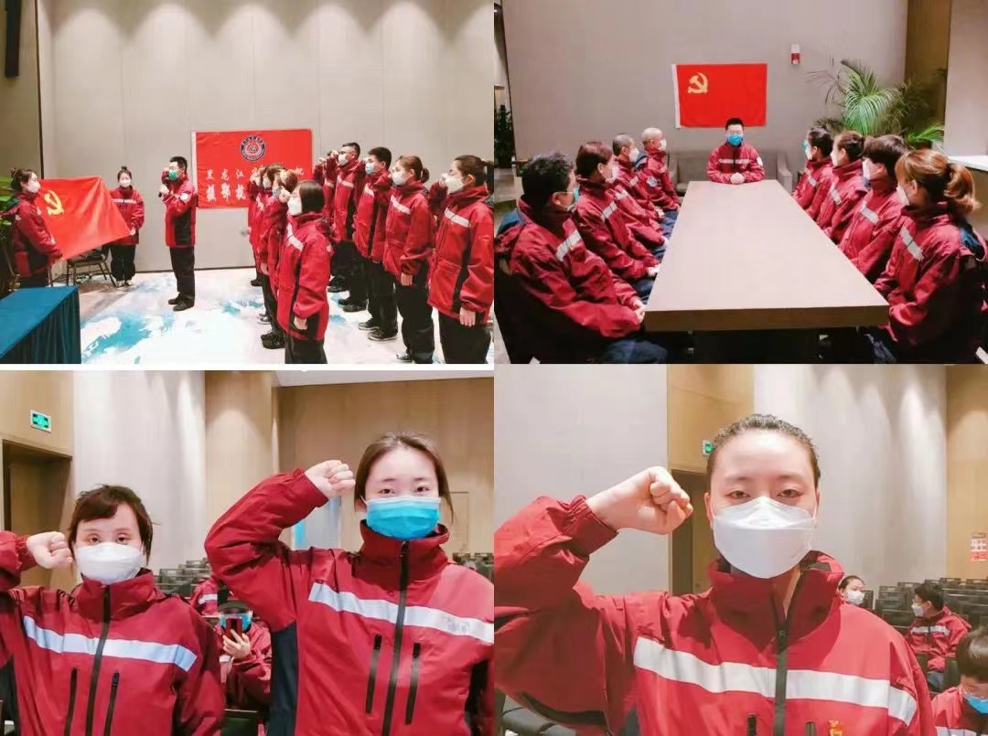
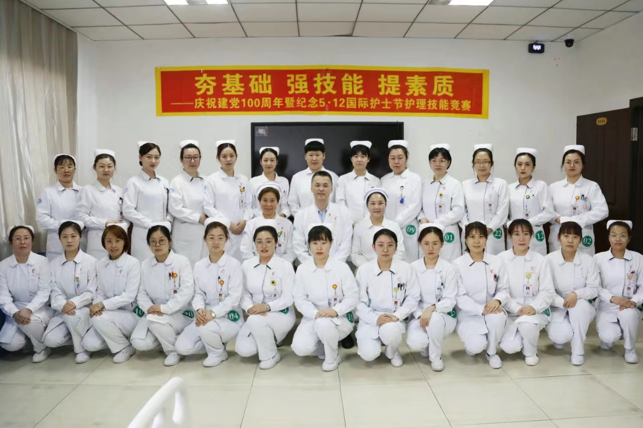
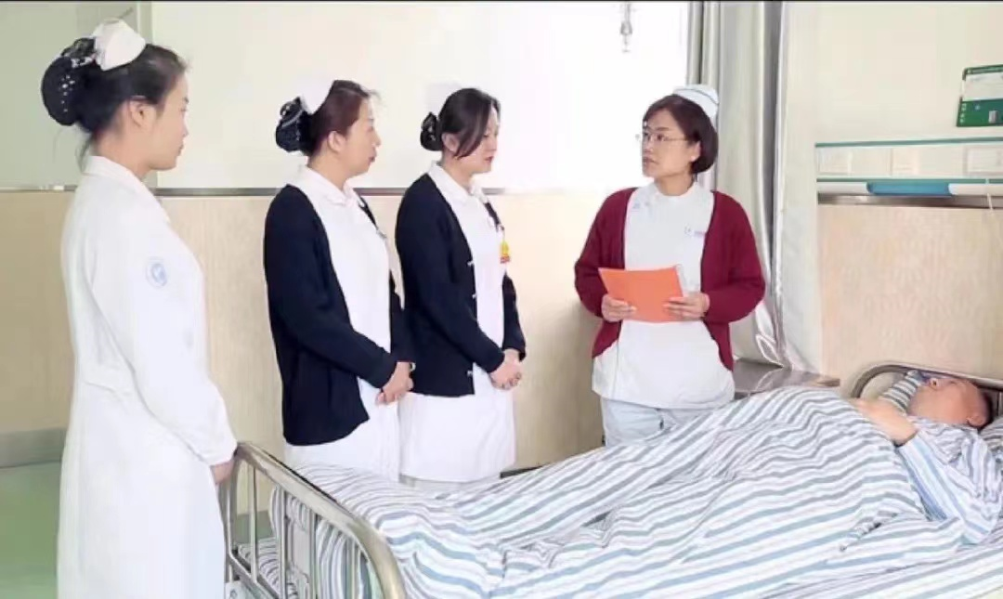
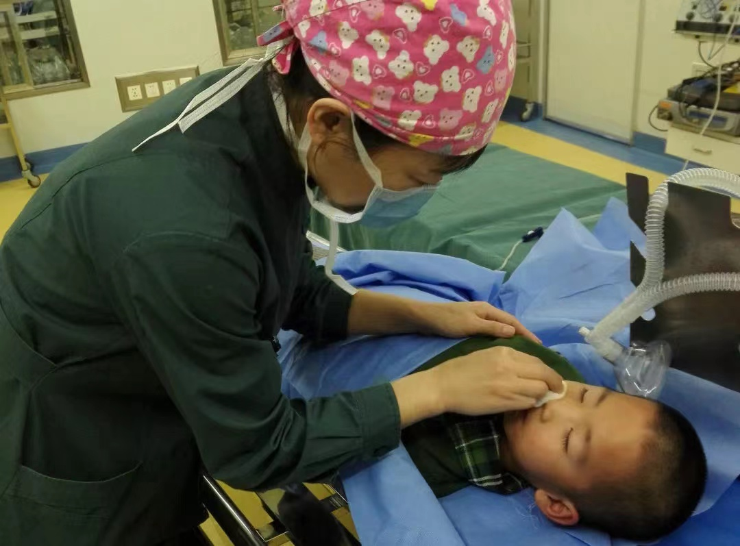
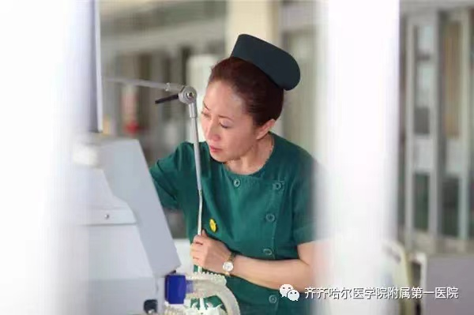
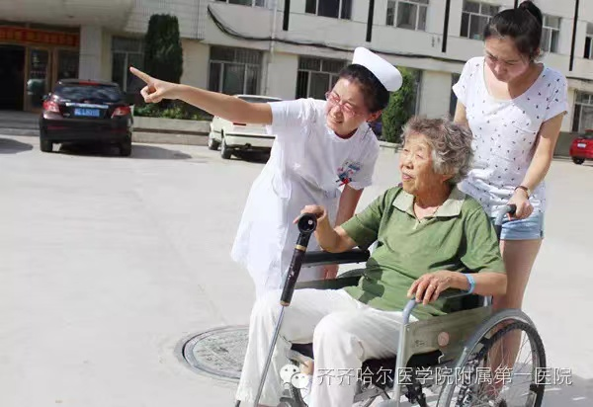
我院一代代护理工作者,秉承着全心全意为人民服务宗旨,持续改善护理服务,始终坚持以病人为中心。
Notes:
身为90后，生长在和平的时代，得八方惠风，享四海光芒，当带上燕尾帽的那一刻，我肩负了责任及义务，我院一代代护理工作者，秉承着全心全意为人民服务宗旨，持续改善护理服务，始终坚持以病人为中心。我在准备这堂党课查资料的时候看到一条，中国最辛苦的行业排行榜，其实我心中早有答案，点进去不出所料，医护职业，正在榜单，下面评论也是纵说纷纭，其实每个职业都有它的重要性，需要有人去做，有人去坚守！

Slide 11
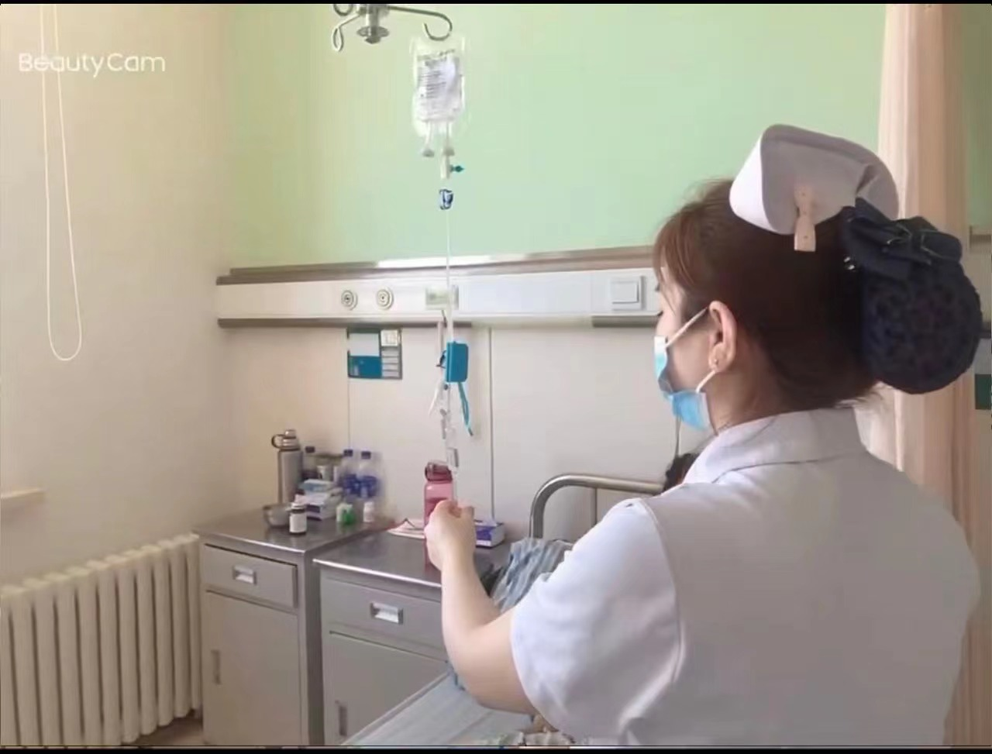

2023.05.17统计（11:30-13:30)
护士：眼勤、嘴勤、手勤、腿勤
O1
拔针15次，往返跑了30趟
（不包括去一趟顺路拔针的）
换药19次，往返跑了38趟（不包括冲盐水盐水五分钟，再去换一次。）
02
O1
Notes:
护士的一天是忙碌的，每次给患者换药的时候，听到最多的一句话就是，你们这些小丫头走路可真快，被问到最多的是：你们一天得走多少步呀！我就在今年五月份做了一个统计，一个中午班下来，去病房拔了（15次 ）针，往返跑了 30 趟。去病房接换药（ 19）次，往返跑了 38 趟。

Slide 12
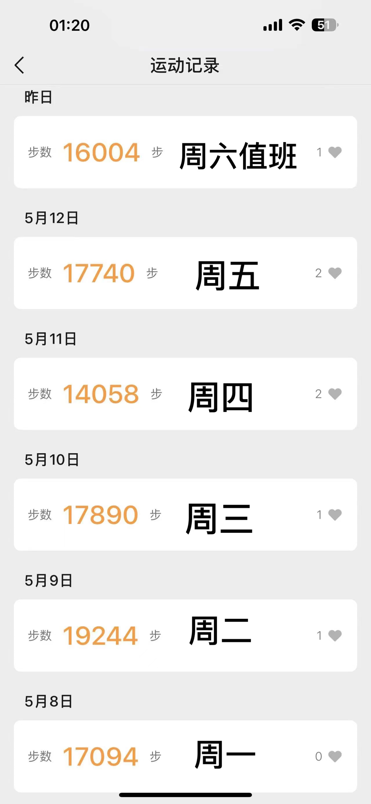
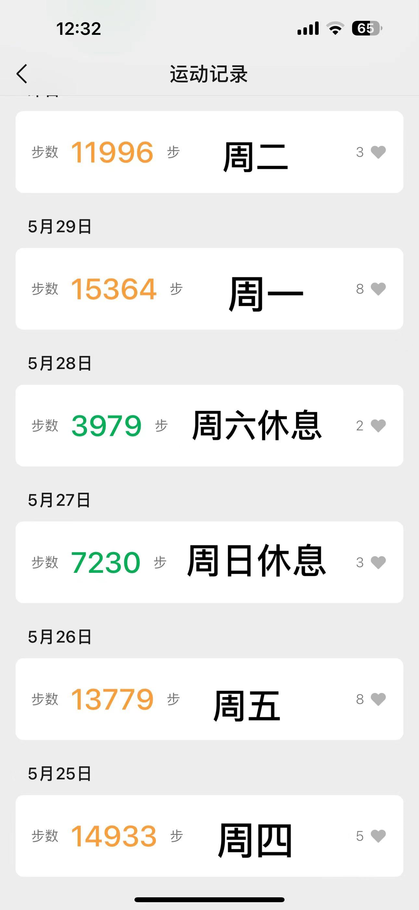
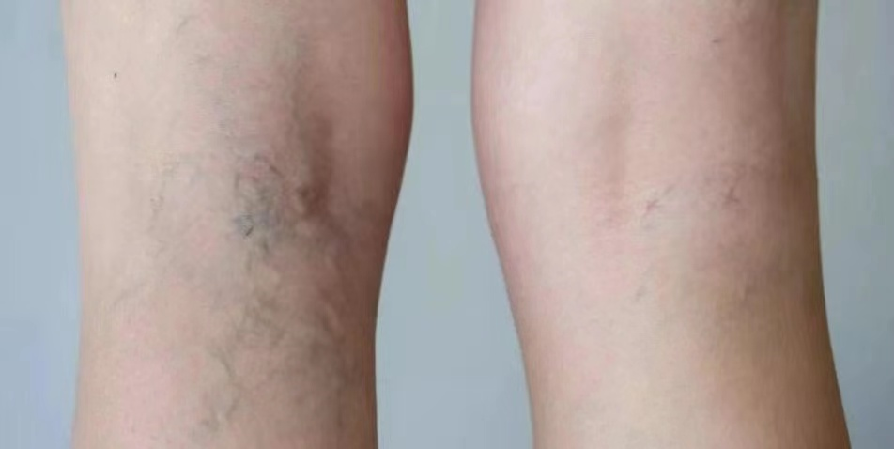
践行初心使命 —— 一个岗位有一个岗位的职责。
蚯蚓般盘旋的静脉
Notes:
这是我们长白班责任护士的微信运动，每天普普通通一万步以上，有的时候一天忙下来，腿都跑肿了，可能有的人不相信，但护士姐妹们小腿上那蚯蚓般盘区的静脉，见证了护士这个的职业。

Slide 13
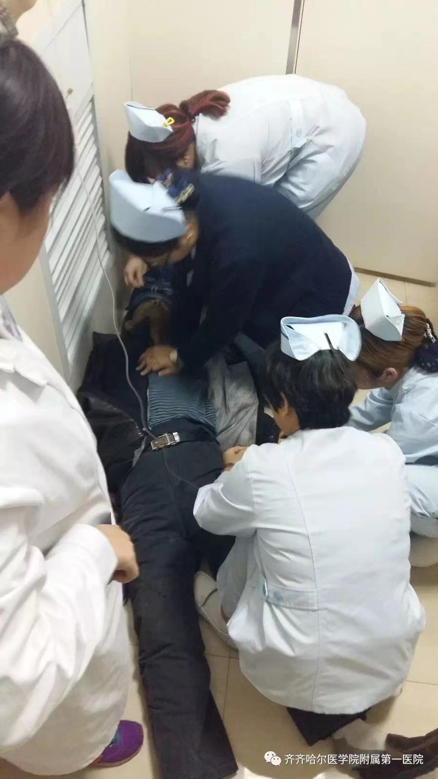
践行初心使命
心内科的病人,病情变化快,时不时的就会上演惊心动魄的抢救,我们医护团队同一个信念：“哪怕有1%的希望,我们也会尽100%的努力”我们在平凡的岗位上与生命赛跑,我们用真情实意换来患者由衷的信任与依赖！
Notes:
我们心内科病人病情变化快，时不时的就会上演惊心动魄的抢救，但我们医护团队只有一个信念：哪怕有1%的希望，我们也会尽100%的努力！我们在平凡的岗位上与生命赛跑，我们用真情实意换来的患者由衷的信任与依赖！

Slide 14
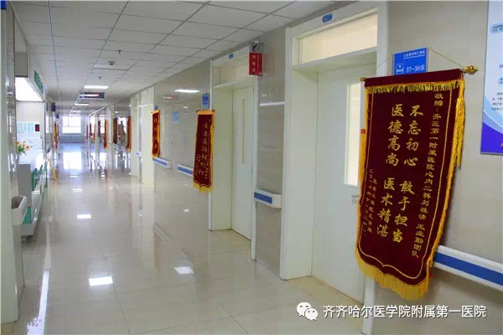
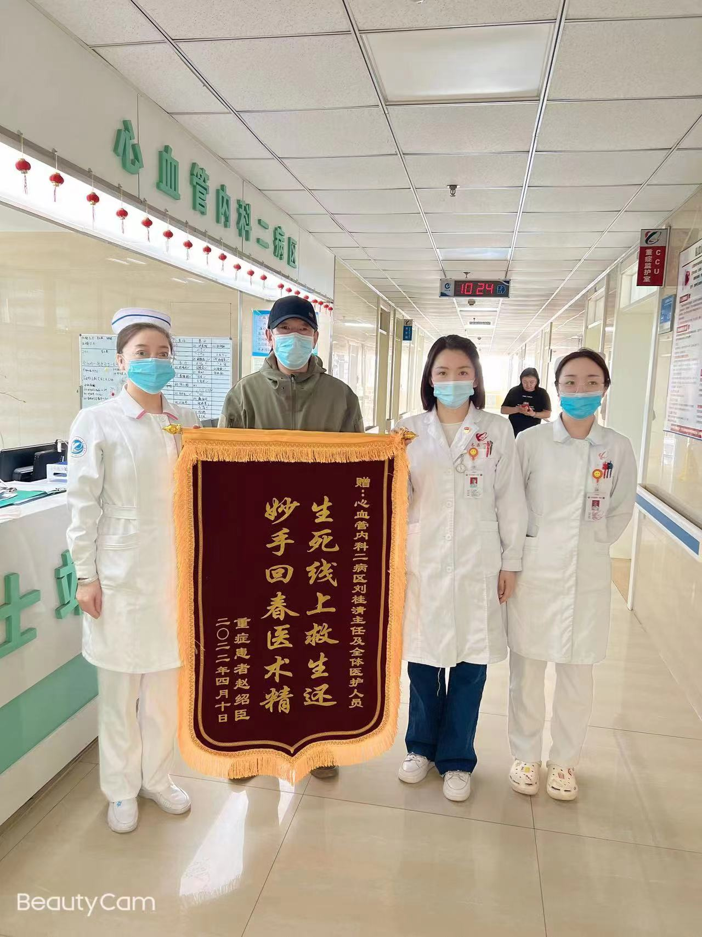
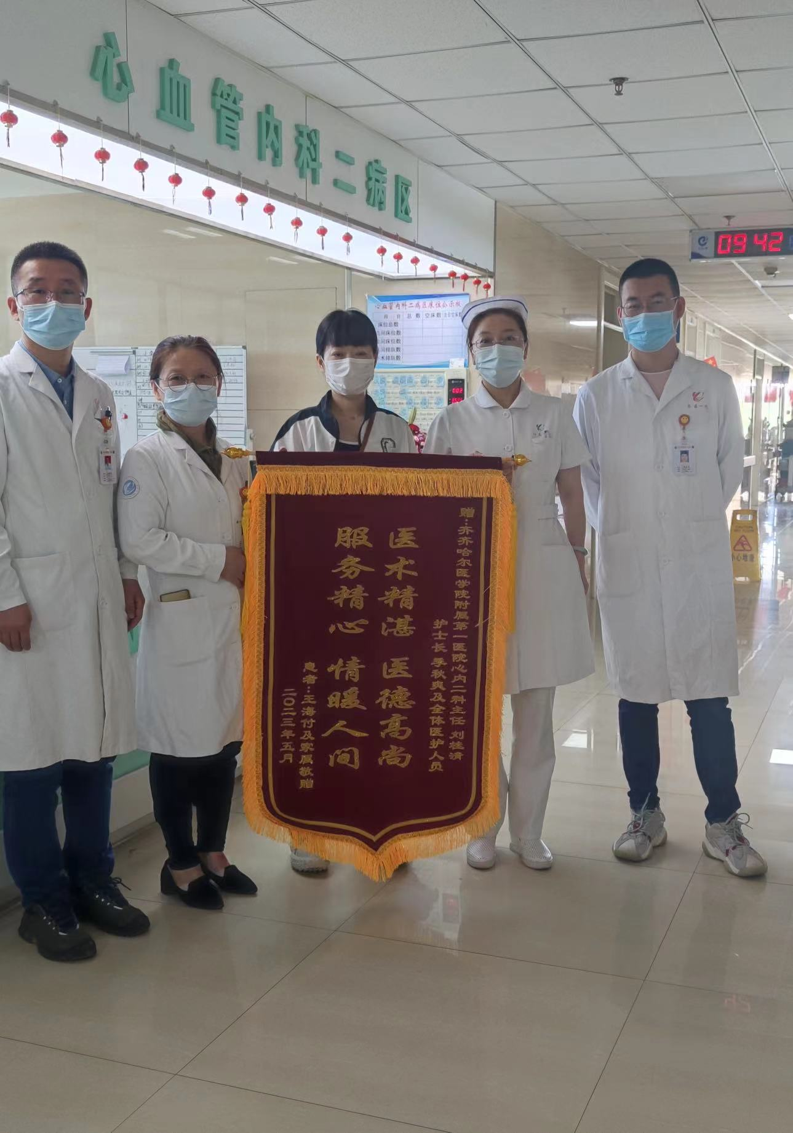
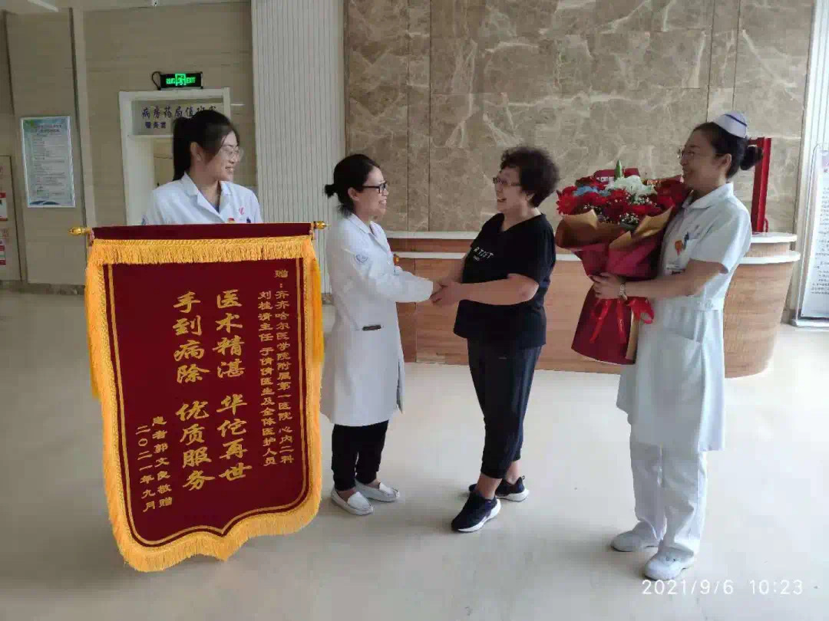
患者生命无小事，细微之处见真情
每一面锦旗,承载的不仅是患者及家属发自内心的感谢,更是对医院,及医护人员最大的肯定,锦旗虽轻,承载着却是沉甸甸的荣誉与使命!
Notes:
每一面锦旗的背后都有一段暖心的故事，一面锦旗，承载的不仅是患者及家属发自内心的感谢，更是对医院，及医护人员最大的肯定！锦旗虽轻，承载着却是沉甸甸的荣誉与使命，

Slide 15
四、始于初心 — 源于热爱
习总书记一再强调，没有理想信念，理想信念不坚定，精神上就会“缺钙”，就会得“软骨病”
Notes:
习总书记一再强调，没有理想信念，理想信念不坚定，精神上就会“缺钙”，就会得“软骨病”

Slide 16

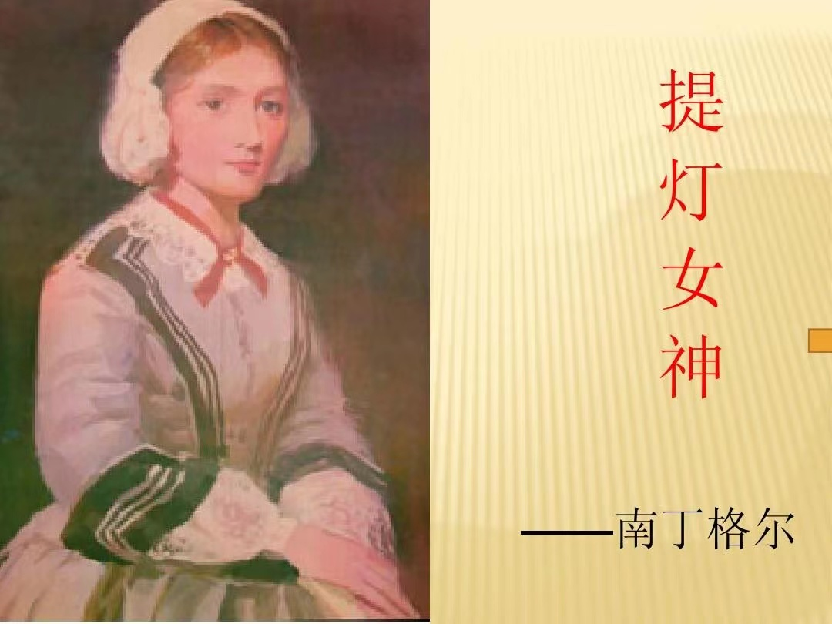
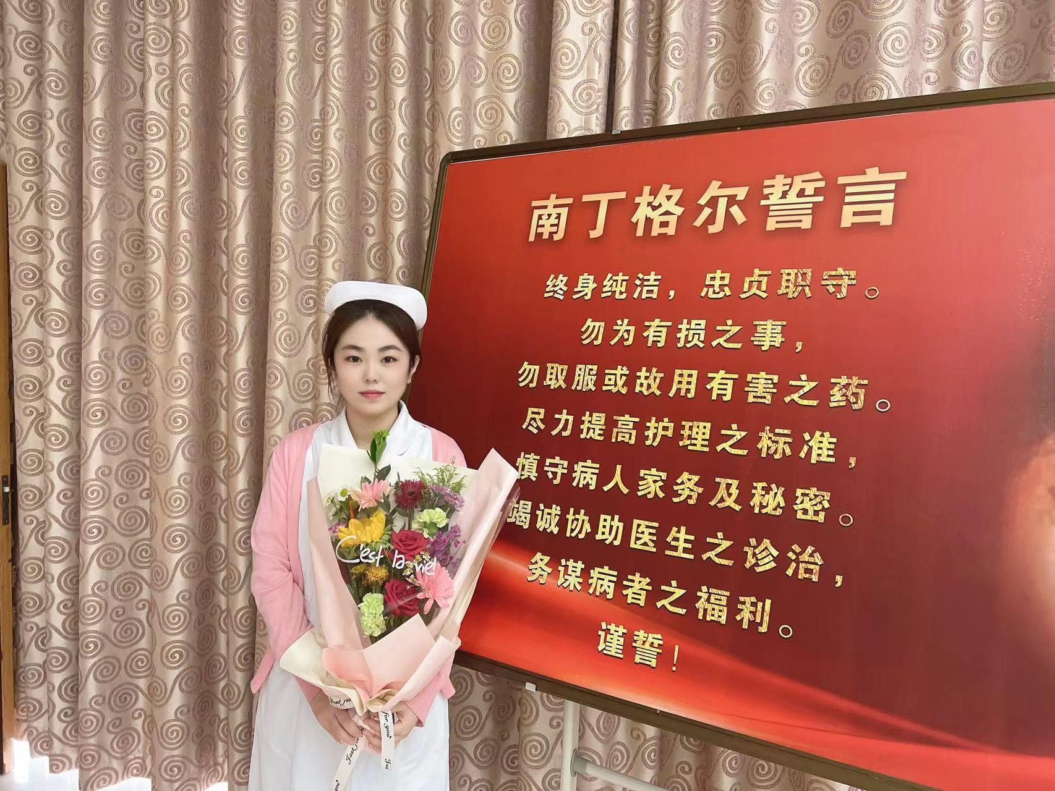
请在此输入章节标题（可直接编辑）
爱岗是责任——敬业是本分
每名医护人员都是南丁格尔精神的传播者,让我们不忘初心,牢记使命,用行动践行:敬畏生命、救死扶伤、甘于奉献、大爱无疆的崇高精神，奋力谱写“附属第一医院”的绚丽篇章！
这里填写小标题
Notes:
其实爱岗是我们的责任，敬业是我们的本分，如果说最初选择护理，是因为年少的激情，而这日复一日的坚持，是我源于对这份职业的信仰！每名医护人员都是南丁格尔精神的传播者，在这繁华盛世最平凡的存在，却有重于泰山的责任和不可或缺的坚守，让我们用行动践行：敬畏生命、救死扶伤、甘于奉献、大爱无疆的崇高精神，奋力谱写附属第一医院的绚丽篇章！

Slide 17
感谢聆听

